Slide 1
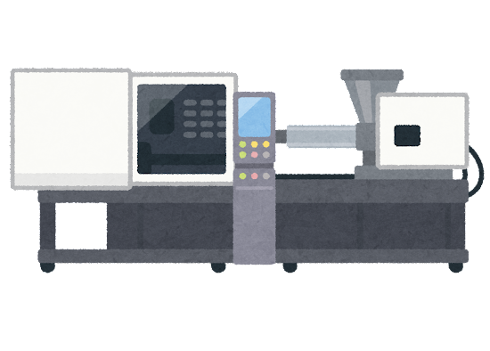
生産体制強化重点 支援事業費補助金
生産性向上や競争力強化を目指すものづくり企業の皆様へ
省人化・省力化等に向けた
設備導入等を支援します！
制度のポイント
■対象経費・補助額
省人化・省力化などに向けたシステムや機器等の設備導入費や
研究開発費等の２分の１に相当する額以内の額（上限200万円）
※1企業あたり1件
■対象企業
ものづくり中小企業
■活用例
・従業員が人手による作業に集中できるよう、協働ロボットを導入
・外観検査を自動化するため、人工知能（ＡＩ）を活用した画像検
査装置を導入
公募期間：４月14日 ～ 10月31日
※予算上限に達し次第終了
詳細は、「いわて自動車関連産業集積促進協議会」 HP へ！
いわて自動車
検索
申請方法等の詳細は裏面へ

Slide 2
■補助金の概要（詳細は公募要領をご確認ください。）
補助対象者 | 県内ものづくり中小企業
補助対象事業 | （例）製造ラインの自動化・省人化のため、アセンブリ工程に専用の自動機を導入する
補助対象経費 | 機械装置費、工具器具費、原材料費、技術指導費、教育指導費、委託費、運搬費、その他
申請方法 | 申請様式を下記ホームページからダウンロードの上、該当する電子データを電子メールにより提出してください。 ・県公式ホームページ （ＵＲＬ）https://www5.pref.iwate.jp/~hp0405/car ・提出先：岩手県商工労働観光部ものづくり自動車産業振興室 〒020-8570 岩手県盛岡市内丸10-1 Email：jidousha@pref.iwate.jp
事業スケジュール （予定） | 公募期間：R７.4.14 ～ R７.10.31 事業実施期間：交付決定日～R８.2.28
※「県内ものづくり中小企業」とは、ものづくり基盤技術振
興基本法第２条第２項に規定するものづくり事業者で、次
に該当する企業
・中小企業基本法 第２条第１項各号に規定する中小企業者
・岩手県内に製造事業所を有すること
問合せ先
岩手県商工労働観光部ものづくり自動車産業振興室
TEL：019-629-5565
Email：jidousha@pref.iwate.jp

